Slide 1

Trường Tiểu học Đa Phúc
Chào mừng thầy cô và các em học sinh
đến với tiết Đạo đức – Lớp 3A3
Giáo viên: Bùi Nguyệt Minh

Slide 2




Bài 8 - Tiết 4
EM HAM HỌC HỎI

Slide 3
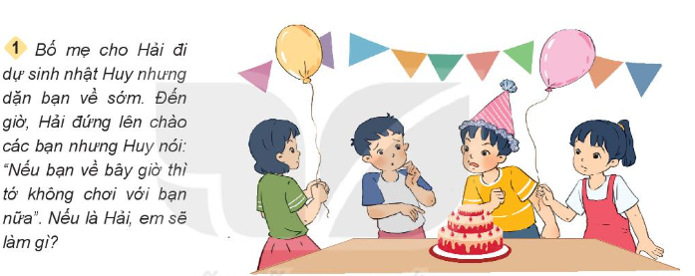
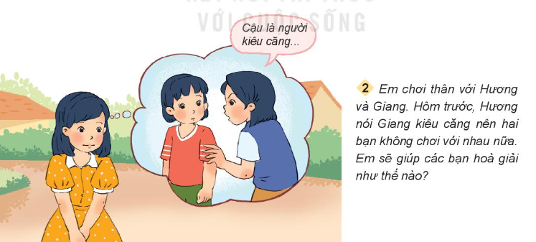
Quan sát các tình huống sau đây:

Slide 4
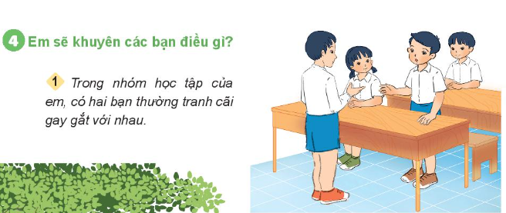
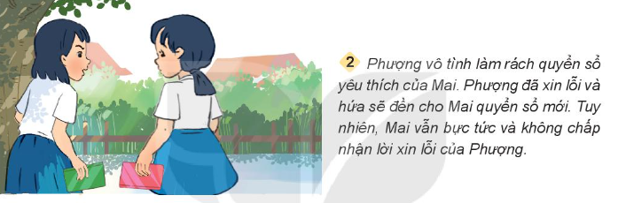
Em sẽ khuyên bạn điều gì?

